Slide 1
普通物理实验课绪论

Slide 2
测量与误差
测量及其分类
测量分为直接测量和间接测量
  直接测量指无需对被测的量与其它实测的量进行函数关系的辅助计算，可直接得到被测值的测量；
  间接测量指利用直接测量的量与被测量之间的已知函数关系经过计算从而得到被测值的测量。
  又可分为等精度测量和非等精度测量
  -等精度测量：在相同条件下进行的多次测量
  -非等精度测量：…….

Slide 3

误差及其分类
1.误差的定义
真值a：客观 存在的真实值
误差ε＝测量值 x－真值a
误差ε有正有负，其绝对值 反映测量值x和真值a之间的偏差
由于真值的不可知，误差实际上很难计算

Slide 4
2.误差的分类及其规律（按性质和产生的原因分）
（1）系统误差：在对同一被测量的多次测量过程中，绝对值和符号保持恒定或按某一确定的规律变化的测量误差。
产生原因：由于测量仪器、测量方法、环境影响等
分类：
①仪器误差：如：螺旋测微计制造时的螺纹公差。
  ②理论近似引起的误差：伏安法测电阻电流表内接、外接由于忽略表内阻引起的误差。
  ③人为误差: 由于观察者的习惯、反应快慢等引起的
  误差。

Slide 5
（2）偶然误差（随机误差）：对同一量的多次重复测
量中，绝对值和符号变化不定的测量误差。
产生原因：实验条件、环境因素无规则的起伏变化、
观察者生理分辨能力等的限制
特点：①绝对值小的误差出现
的概率比大误差出现的
概率大；绝对值很大的
误差出现的概率为零
②多次测量时分布对称（正态分布），具有抵偿
性。因此取多次测量的平均值有利于消减随机误差。
f(ε)
-σ 0 σ ε

Slide 6
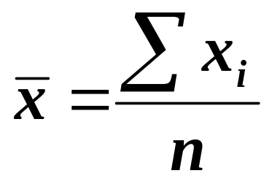

（3）最佳估计值——算术平均值
算术平均值
理论可证明：
当测量次数n→∞，
算术平均值可作为测量结果的：最佳估计值

Slide 7
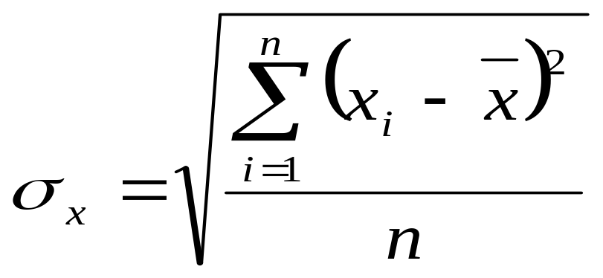
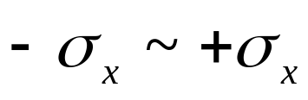
直接测量值误差的估计
  1. 标准差
  测量列：在等精度测量中的一组n 次测量的值
假定对一个量进行了n次等精度测量，测得的值为x_{i} (i =1, 2，…，n)，n为无限大，则“标准差”为：
f(ε)
-σ 0 σ ε
意义: 表示某次测量值的随机误差在 之间的
概率为68.3％。

Slide 8
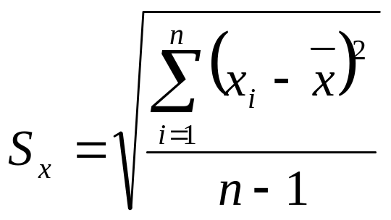
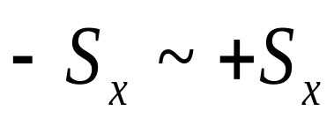
当测量次数为有限时：这时误差用贝塞尔公式表示称为标准偏差：
贝塞尔公式
意义: 表示某次测量值的随机误差在 之间的
概率为68.3％。

Slide 9
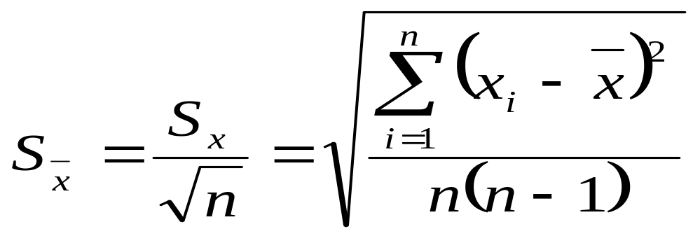
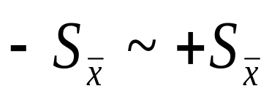
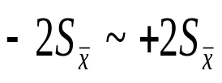
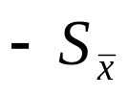

2. 算术平均值的标准偏差
意义: 测量平均值的随机误差在 之间的概率
为 68.3%。反映了平均值接近真值的程度。
这个概率叫置信概率，也叫置信度，用p表示，即此时 p＝0.683
f(ε)
随机误差在 之间的概率： 95.4%即 p＝0.954
0 ε

Slide 10

实际测量多少次合适？
理论上：测量次数n→∞，
平均值的标准偏差
由图可知：
n大于10后，曲线变得较平坦。
一般教学实验：测5～10次
0 5 10 15 20 n

Slide 11
3、t 分布
实际中，测量次数n不可能趋于无穷。当测量次数较少时，随机误差服从的规律是t分布。
t分布的曲线比正态分布的要平坦，两者的分布函数不同，n较小时, t分布偏离正态分布较多，n较大时, 趋于正态分布
f(ε)
正态分布
t分布
0
ε

Slide 12
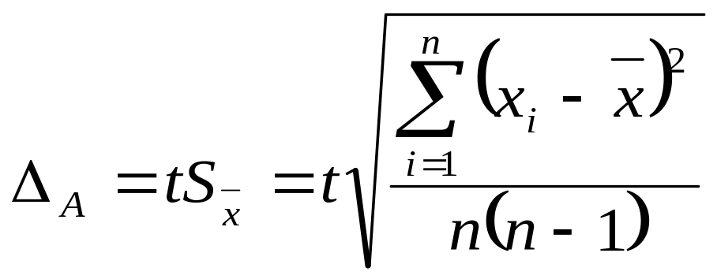

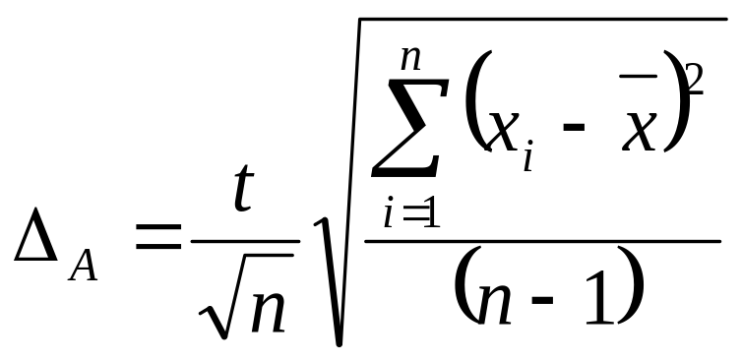
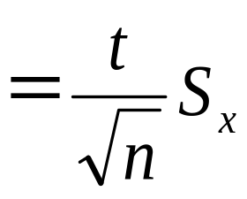
t分布
标准偏差
(正态分布）
t分布 与正态分布的误差计算关系

Slide 13
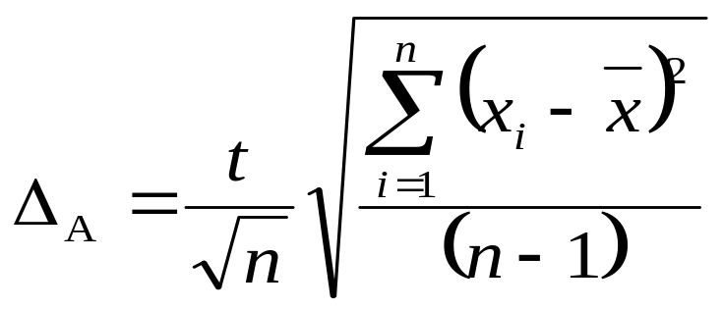
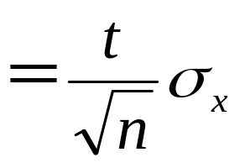

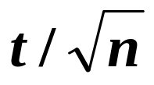
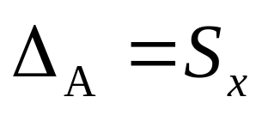
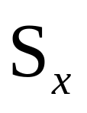
t值与测量次数有关
t 值与测量次数之间的关系：
n | 3 | 4 | 5 | 6 | 7 | 8 | 9 | 10 | 15 | ≥100
t | 4.3 | 3.18 | 2.78 | 2.57 | 2.45 | 2.36 | 2.31 | 2.26 | 2.14 | ≤1.97
 | 2.48 | 1.59 | 1.204 | 1.05 | 0.926 | 0.834 | 0.770 | 0.715 | 0.553 | ≤0.139
由上表可知，当5≤n≤10时， 接近1→
所以对一般的教学实验，也可用 （贝塞尔公式）作为估算误差的公式。

Slide 14
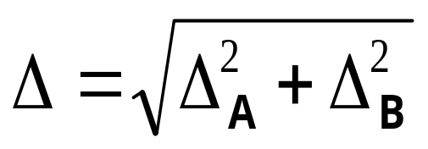
4.测量的不确定度
因真值得不到，测量误差就不能肯定，所以用不确定度的概念对测量数据做出评定比用误差来描述更合理。
不确定度：表示由于测量误差的存在而对被测量值不能确定的程度。
合成不确定度
Δ_{A}
: 用统计方法评定
取
偶然误差
Δ_{B}
: 用估算方法评定 取
仪器误差

Slide 15
仪器不确定度
（1）对仪器准确度未知的
一般取：最小刻度（分度值）的1/10、1/5、1/2
或最小刻度
例：用米尺测量某物的长度为202.5mm,
仪器不确定度取0.5mm,即：L= 202.5± 0.5mm
（2）对非连续读数仪器（如数字仪表）
取其最末位数的一个最小单位

Slide 16
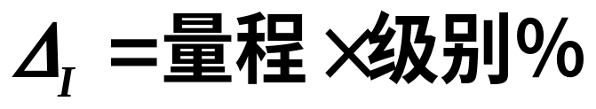
（3）已知仪器准确度
如：电表
最大绝对不确定度：
如一个量程150mA，准确度0.2级的电流表
测某一次电流，读数为131.2mA
最大绝对不确定度为Δ_{I}=150×0.2％＝0.3mA
测量的结果：I＝131.2±0.3mA

Slide 17

电表板面上的符号
直流
～
交流
1.0
或 1.0
准确度等级为1.0
U
磁电系仪表
U
1.0
2
Ⅱ
B
2
绝缘强度试验电压为2千伏
或
水平放置
或
垂直放置
Ⅱ
二级防外磁场：在强度为400A/m(5奥斯特)的直流均匀外磁场下，仪表指示值的改变不应超过1.0％
B
工作环境：温度：－20℃～50℃；湿度：95％以下

Slide 18
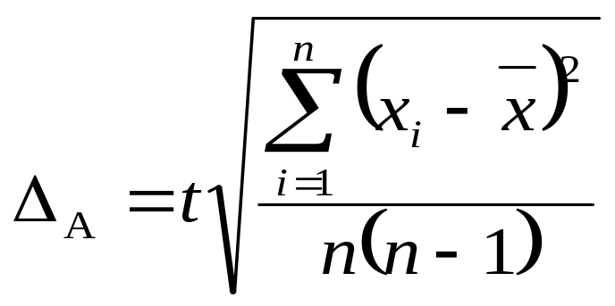
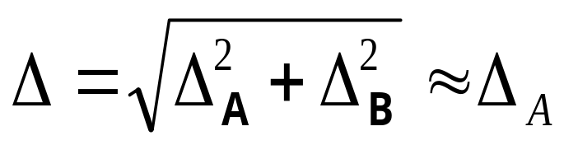
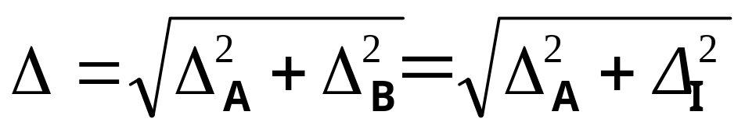
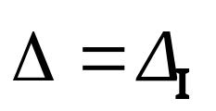
实际中不确定度的处理原则：
不确定度
A类不确定度（偶然误差）较大时：
(2) A类不确定度与仪器不确定度 相差不大时：
(3)只测一次或A类不确定度很小：
可只取仪器不确定度

Slide 19
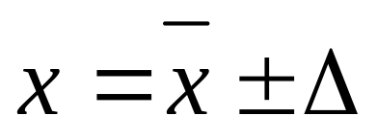
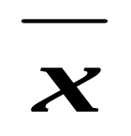


5. 测量结果的表达：测量值、绝对不确定度和相对不确定度
（1）测量值和不确定度
σ 只取1位，
下一位0以上的数一律进位
例：算得Δ＝2.1mm
取Δ＝3mm
的末位与Δ所在位对齐，下1位简单采取4舍5入
例：
注：以上为本教材的规定。不同的教材，有差异。

Slide 20
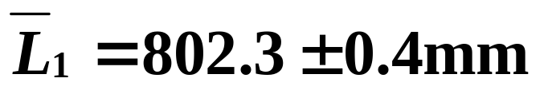
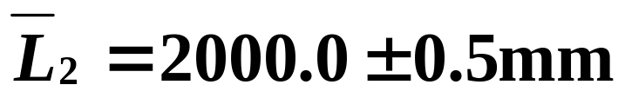
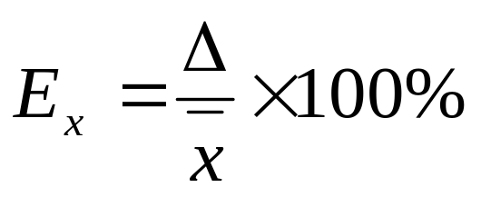
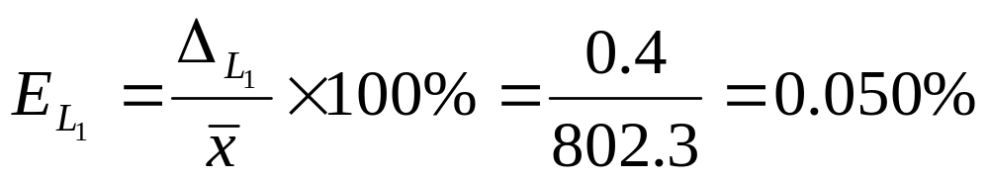
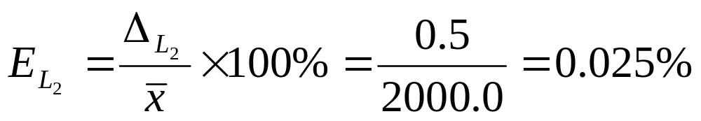
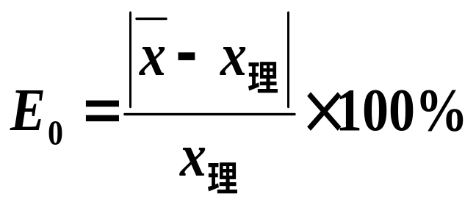
（2）相对不确定度
与
哪个测量不确定度小？
相对不确定度
一般取2位
注意分母
有时候还需要将测量结果与公认值或理论值进行比较（即：百分误差）：

Slide 21
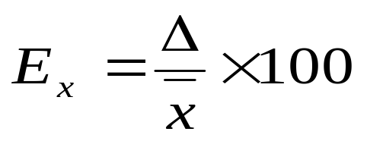
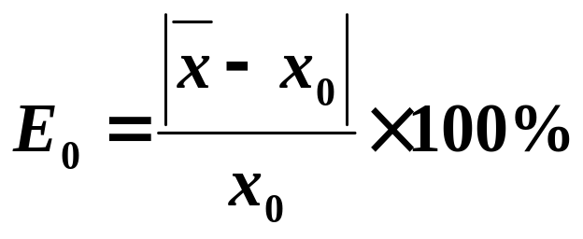
完整的结果表示
相对不确定度
或

Slide 22
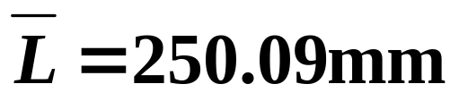
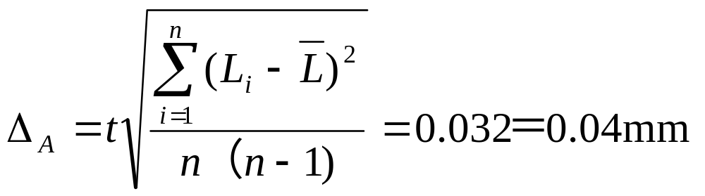
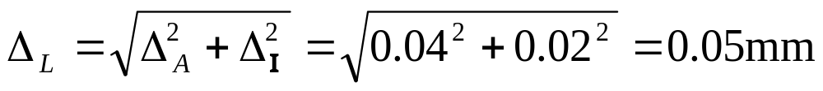
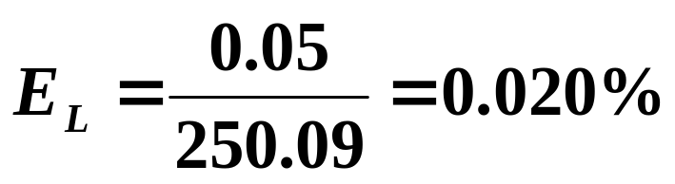

  例：用50分度的游标卡尺测某一圆棒长度L，测量6次，结果如下（单位mm）：
  250.08，250.14，250.06, 250.10, 250.06, 250.10
  则：测得值的最佳估计值为
游标卡尺的仪器不确定度取0.02mm,即Δ_{I}=0.02mm
不确定度
（t =2.57)
合成不确定度

Slide 23
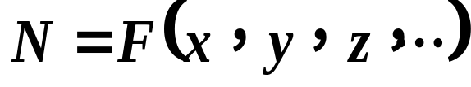
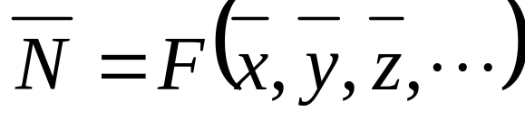
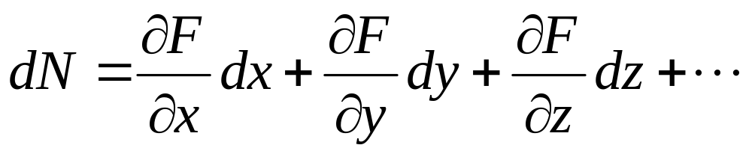
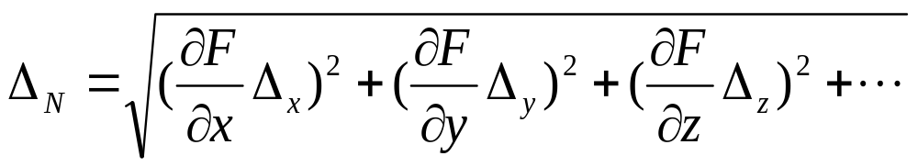
间接测量值不确定度的估计
不确定度的传递公式

Slide 24
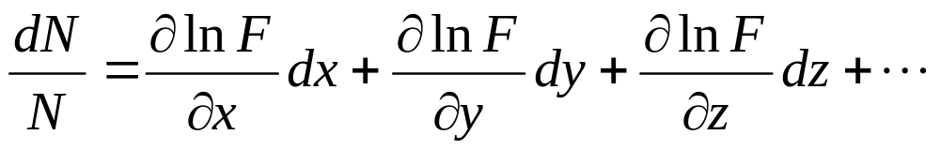
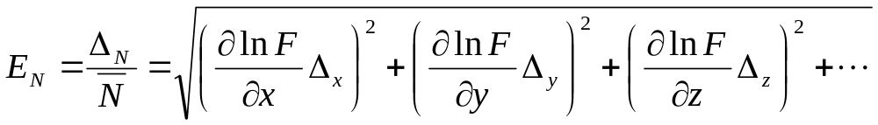
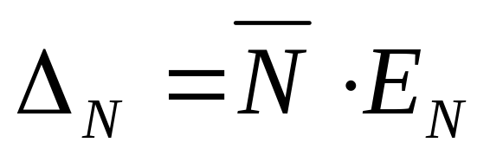
或反向运算

Slide 25
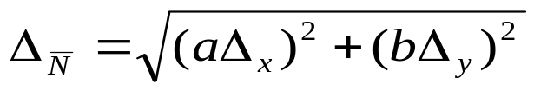

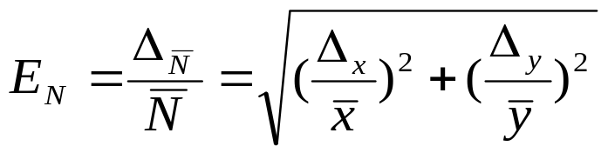

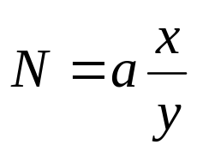
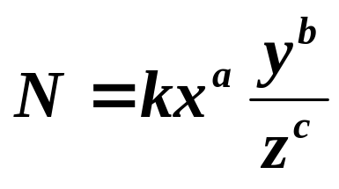
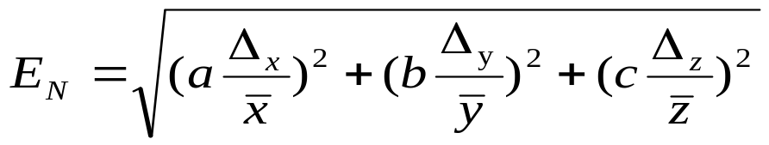
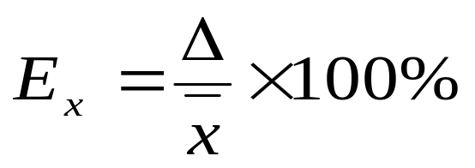

（1）
（2）
（3）
（4）
完整的结果表示

Slide 26
有效数字及其运算规则
1. 有效数字的一般概念
有效数字由准确数字和一位可疑数字组成。
0 5 10 15 20mm
例：13.7mm
准确
可疑（估读）
注意：（1）末位和中间的0是有效数字，如:13.0cm 、 10.3mm，为3位有效数字。
（2）数字前面表示小数点的0不是有效数字，如：0.0130mm为3位有效数字。

Slide 27
（3）变换单位时有效位数不变，
如： 80cm=0.80m≠0.8m
可疑
下划线表示可疑位
7.65
+) 8.268
15.918=15.92
2、有效数字的运算规则
（1）加减运算的结果末位以参
与运算的小数位最少者对齐。
如 7.65+8.268=15.92
75-10.356=65
（2）乘除运算结果的有效位数
多少以参与运算的有效位数最少的相同或多一位。
如 3.841 ×2.42=9.30
4000×9=3.6×10⁴
2.000÷0.99=2.00
取一位可疑
注意：不同
3.8 4 1
× 8.4 2
7 6 8 2
1 5 3 6 4
3 0 7 2 8
3 2.3 4 0 2 2
=32.34
3.8 4 1
× 2.4 2
7 6 8 2
1 5 3 6 4
7 6 8 2
9.2 9 5 2 2
=9.30
3位
4位

Slide 28
(3)三角函数、对数、指数运算的结果有效数字
三角函数：结果有效数字由度数的有效位数决定
例：sin30º07′(4位）＝ sin30.12º=0.5018
(注意：不要写成sin30º7′（3位）)
对数：结果的有效数字，其小数点后的位数（尾数）
与真数的位数相同
例：ln1.550=0.4383
4位
（4）自然数 1,2,3,…不是测量而得，可以视为无穷多位有效数字的位数，如D＝2R，D的位数仅由直测量R的位数决定。

Slide 29
（5）无理常数π的位数也可以看成很多位有效数字。例如L＝2πR, π应比R多取一位，若R＝2.23cm（3位），则π取3.142（4位）, 或用计算器输入π 。
注：1、不用算误差时，要用上面的规定确定有效位数。
2、若为减少运算中出现过多位时用此规定，但中
间过程可多取1～2位（可疑位）（但不能任意减
少），最后由不确定度决定。

Slide 30


例 已知一圆柱体的质量
, 高度
,
用千分尺测量得直径D的数据如下表，求圆柱体的密度ρ及不确定度。
H
D
次数i | 1 | 2 | 3 | 4 | 5 | 6 | 平均
D_{i}(mm) | 5.642 | 5.648 | 5.643 | 5.640 | 5.649 | 5.646 | 5.645

Slide 31


次数i | 1 | 2 | 3 | 4 | 5 | 6 | 平均
D_{i}(mm) | 5.642 | 5.648 | 5.643 | 5.640 | 5.649 | 5.646 | 5.645
解：
=0.00373＝0.004(mm)
查表，n＝6时的t值
取1位

Slide 32

千分尺的分度值是0.01mm，
若仪器不确定度取1/2分度值：
Δ_{I}= 0.005mm
合成不确定度

Slide 33

比参加运算的数据中最少的位数多一位，或就用π表示。

Slide 34







用附表中最后一行公式
相对不确定度取2位（有效位，不是小数位）
不确定度取1位
与不确定度所在位对齐（是小数位）

Slide 35
作图时要先整理出(或算出）数据表格，并要用正规纸张作图。
用作图法处理数据

Slide 36
作图步骤：实验数据列表如下：
数据要列出
T(⁰C) | 15.7 | 24.0 | 26.5 | 31.1 | 35.0 | 40.3 | 45.0
R(Ω) | 2.807 | 2.879 | 2.917 | 2.969 | 3.003 | 3.059 | 3.107
1.选择合适的坐标分度值，确定坐标纸的大小
坐标分度值的选取应能反映测量值的有效位数，一般以整数格 对应于数据中最后一位准确位(即数据的倒数第二位）。
2. 标明坐标轴：
用粗实线画坐标轴，用箭头标轴方向，标坐标轴的名称或符号、单位,再按顺序标出坐标轴整分格上的量值。
3.标实验点: 实验点可用“ ＋”、“×” 等符号标出。
4. 连成图线：
5.标出图名：在图线下方或空白位置写出图线的名称及某些必
要的说明。

Slide 37
R(Ω)
R－T 曲线
3.100
0.01 为2小格
3.050
3.000
数字标整数，标到可疑位
整数格对应于数据中最后一位准确位(即数据的倒数第二位）： 1 C⁰ 为2小格
2.950
2.900
T(⁰C) | 15.7 | 24.0 | 26.5 | 31.1 | 35.0 | 40.3 | 45.0
R(Ω) | 2.807 | 2.879 | 2.917 | 2.969 | 3.003 | 3.059 | 3.107
2.850
T(C⁰)
2.800
15.0 20 .0 25 .0 30 .0 35.0 40 .0 45 .0 50 .0 55.0
作者：张三 日期：2010.3.15.

Slide 38
不当图例展示：
图1
曲线太粗，不均匀，不光滑。应该用直尺、曲线板等工具把实验点连成光滑、均匀的细实线。
n
1.7000
1.6900
1.6800
1.6700
1.6600
1.6500
400
500
600
700
λ(nm)
玻璃材料色散曲线图

Slide 39
改正为：
n
1.7000
1.6900
1.6800
1.6700
1.6600
1.6500
400
500
600
700
λ(nm)
玻璃材料色散曲线图

Slide 40
P(×10⁵Pa)
图3
1.6000
图纸使用不当。实际作图时，坐标原点的读数可以不从零开始。
1.2000
0.8000
0.4000
t(℃)
o
40.00
60.00
80.00
100.00
120.00
20.00
140.00
定容气体压强～温度曲线

Slide 41
P(×10⁵Pa)
1.20
改正为：
1.15
1.10
1.05
t(℃)
1.00
20.0
30.0
40.0
50.0
60.0
70.0
80.0
90.0
定容气体压强～温度曲线

Slide 42
1. 实验预习
看懂教材、明确目的、写出预习报告。
预习报告要求：
①写实验目的、实验原理(简单叙述，包括主要公式和原理图）。
②画好原始数据表格（另纸）。
上课教师要检查预习情况。
即预习报告为正式报告的前半部分。
（减少重复劳动）
要用报告纸写

Slide 43
2.实验操作
①对号入座，等老师讲完要求和注意事项后才动手；
②认真记录数据；
③仪器还原(归整）；
④教师在预习报告和原始数据上签字；

Slide 44
3. 实验报告(要保留至毕业，以备检查）
①实验报告要用 正式报告纸。
②报告内容： 见绪论要求（其中实验原理 可根据预习要点来写）。数据处理时必须先重新整理原始记录，然后进行计算（应包含主要过程）、作图。最后附上教师签字的原始记录。
③交报告的时间：这周做的实验，下一周交报告。逾期未交报告，酌减报告分。

